Slide 1
PONTIFÍCIA UNIVERSIDADE CATÓLICA DE SÃO PAULO
Especialização em Engenharia de Software
Sistema de Priorização de Escolas
em Risco de Evasão
Uma ferramenta preditiva para a gestão da educação estadual de Pernambuco
Artur Oliveira Santiago
Orientador: prof. Silvio Luiz Stanzani
São Paulo · 2026

Slide 2
PARTE 1
O problema
Por que a média da rede não serve para decidir

Slide 3
CONTEXTO
Evasão no Ensino Médio público de Pernambuco
~800
185
2.043
escolas estaduais de Ensino Médio
municípios
alunos abandonaram em 2024
Hoje a rede age depois do abandono. O sistema antecipa onde agir.
3

Slide 4
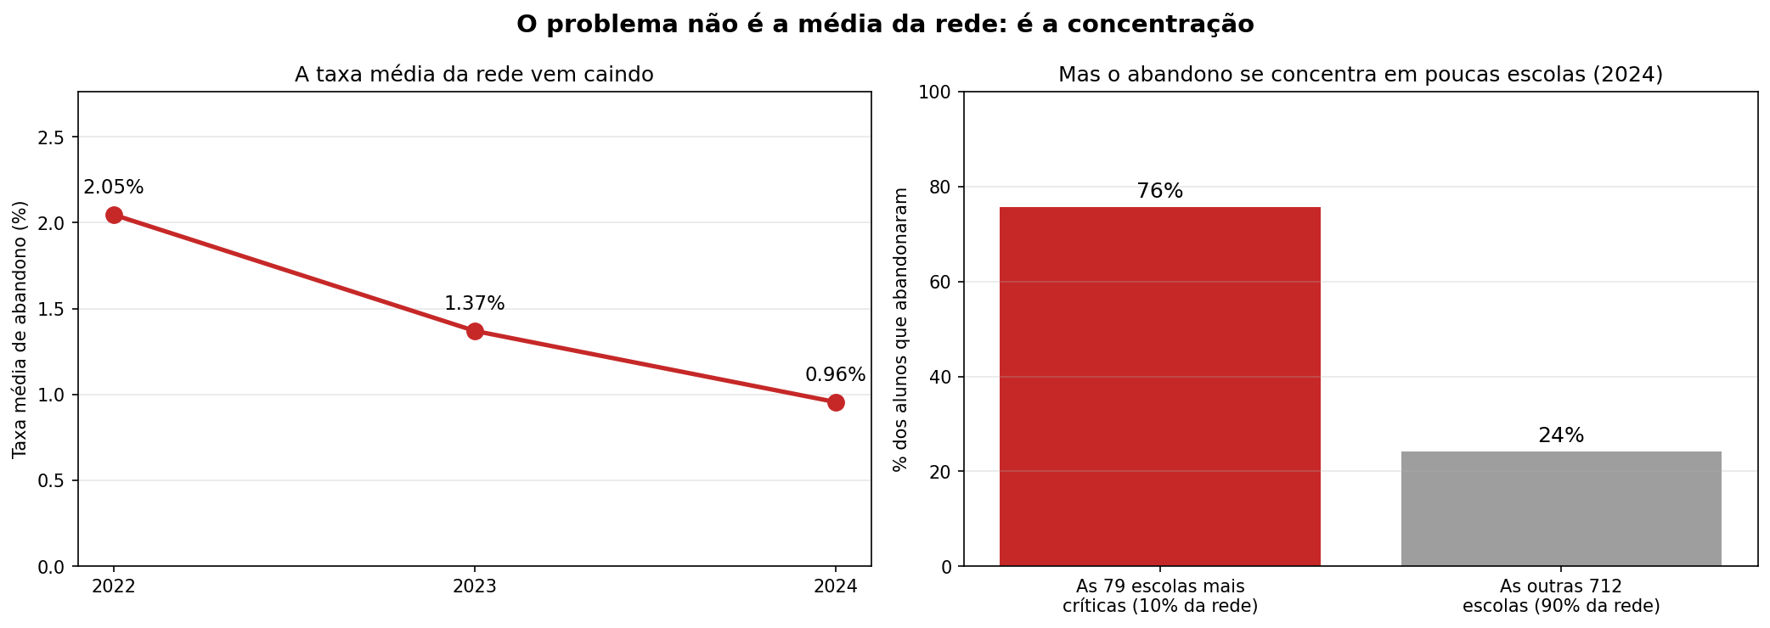
ACHADO QUE ORIENTA TODO O PROJETO
A média da rede esconde o problema
0,96%
67%
76%
taxa média em 2024
das escolas sem nenhum abandono
dos evadidos em 79 escolas (10%)
4

Slide 5
ESCOPO
A decisão que define o sistema
Prever por ALUNO
Prever por ESCOLA ✓
Dados sigilosos
Dados públicos nesse nível
Inviável para 800 escolas
~800 unidades por ano
Não é onde o gestor decide
É onde o gestor age
Unidade de análise: a escola.
5

Slide 6
O QUE O TRABALHO SE PROPÔS A RESPONDER
Perguntas de pesquisa e objetivo
P1 · Previsão — quais escolas terão abandono alto no ano seguinte?
P2 · Diagnóstico — quais escolas fogem do que o próprio perfil faria esperar?
Objetivo: prever o risco e explicar cada indicação ao gestor.
6

Slide 7
PARTE 2
A solução
Dados, características e arquitetura

Slide 8
FONTES
Os dados: tudo público, tudo do INEP
Censo Escolar, Taxas de Rendimento e 4 indicadores do INEP — 2022 a 2024, todos públicos
Do painel histórico ao conjunto usado na previsão
2.392
−791
−15
1.586
registros
806 escolas
2024 ainda sem
ano seguinte
escolas que
saíram da rede
observações
801 escolas · 39 características
Características do ano t → abandono do ano t+1.
8

Slide 9
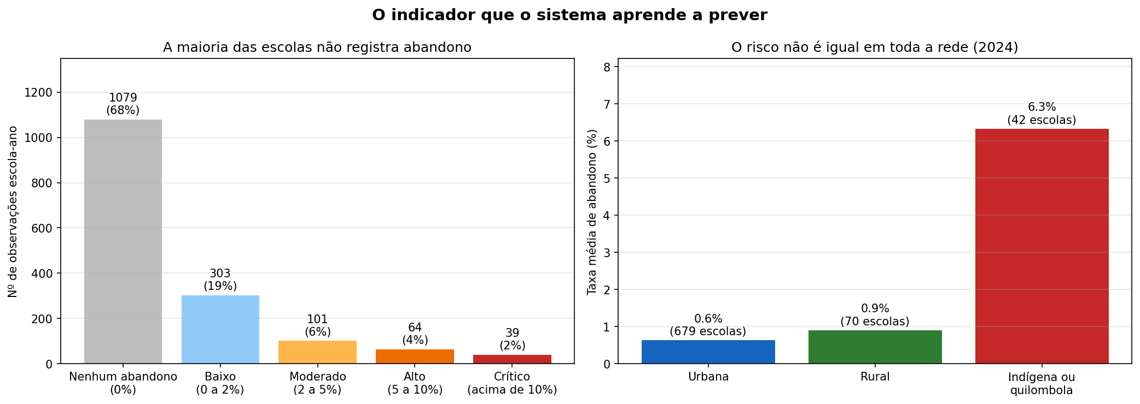

A VARIÁVEL-ALVO
O que o sistema prevê
68% das observações: abandono zero
Risco 10× maior nas escolas indígenas e quilombolas
9

Slide 10
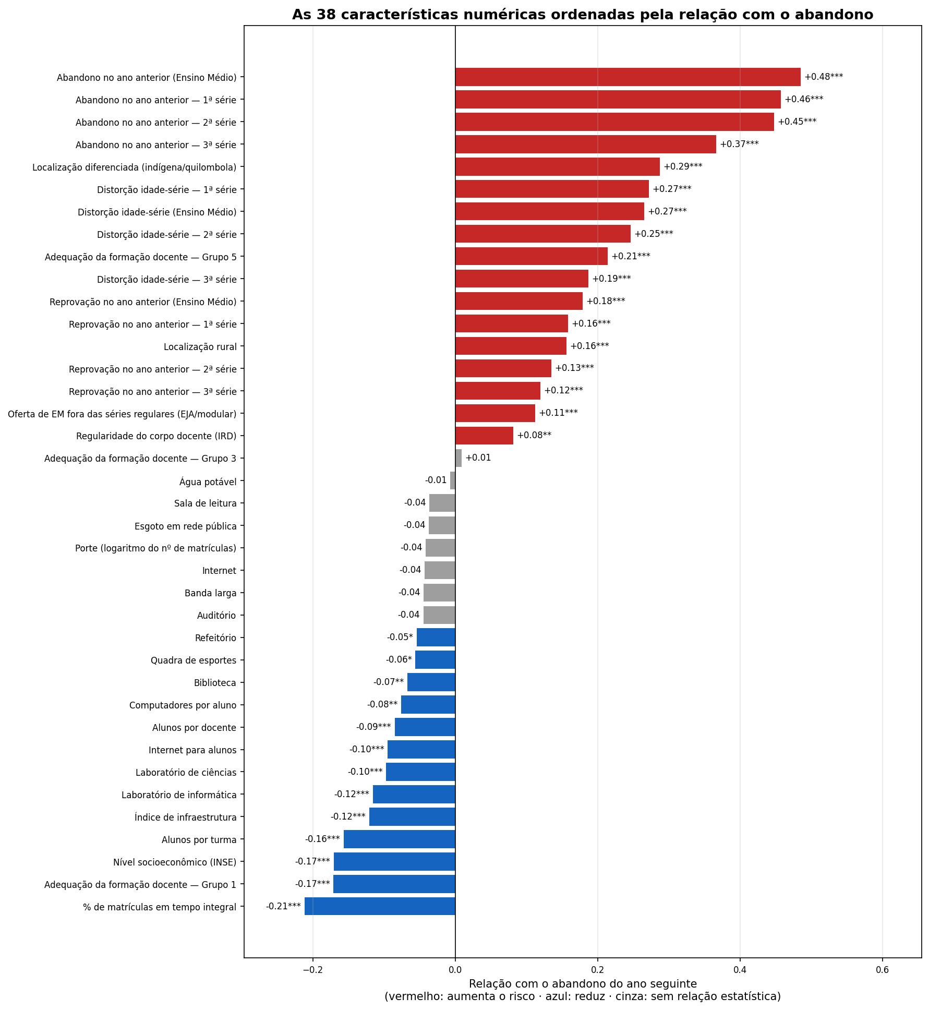
SELEÇÃO
As características usadas: de 400+ colunas para 39
6 grupos · 39 características
Contexto e localização
4
Porte e proporções
5
Infraestrutura
13
Corpo docente
4
Perfil dos alunos
5
Histórico de rendimento
8
30 de 38 têm relação comprovada com o abandono.
10

Slide 11
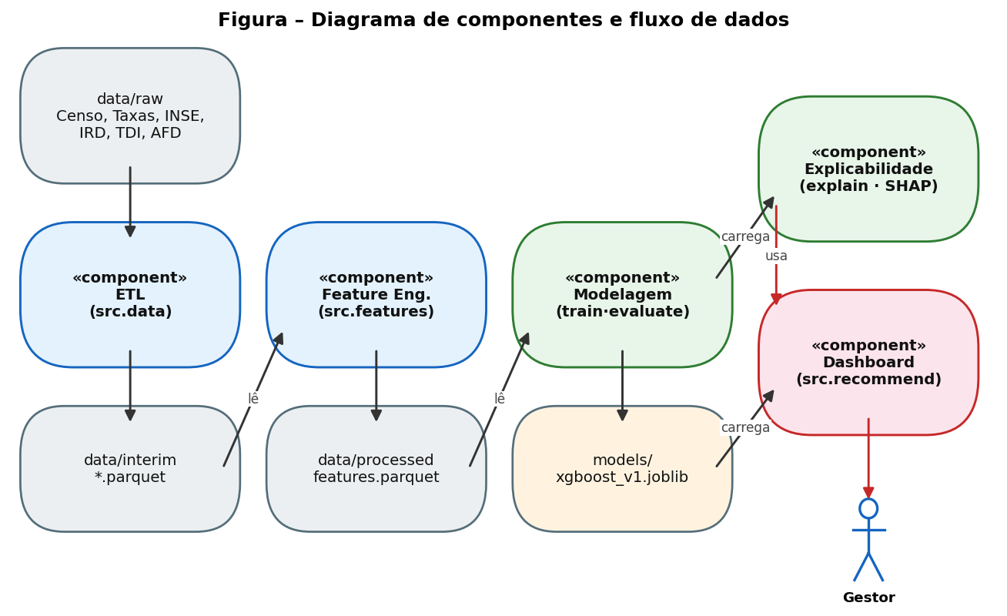

ENGENHARIA DE SOFTWARE
Arquitetura: componentes e fluxo de dados
Etapas trocam arquivos, não chamadas diretas
Sentido único: dados → características → modelo → painel
11

Slide 12
QUALIDADE
Por que os testes são o centro do projeto
O erro de preparação não quebra a execução: gera, em silêncio, um modelo inválido.
138
0
3
testes automatizados
etapas presas à máquina local
estágios de dados imutáveis
12

Slide 13
PARTE 3
Os resultados
O que o sistema acerta, o que erra e quanto vale

Slide 14
PROTOCOLO
Como o desempenho foi medido
Validação repetida
Teste do ano nunca visto
20 rodadas, cada uma com 20% dos municípios fora do treino.
Treina em 2022→2023 e prevê 2023→2024, como no uso real.
O que importa: acertar a ordem e a lista das 10% mais críticas.
14

Slide 15
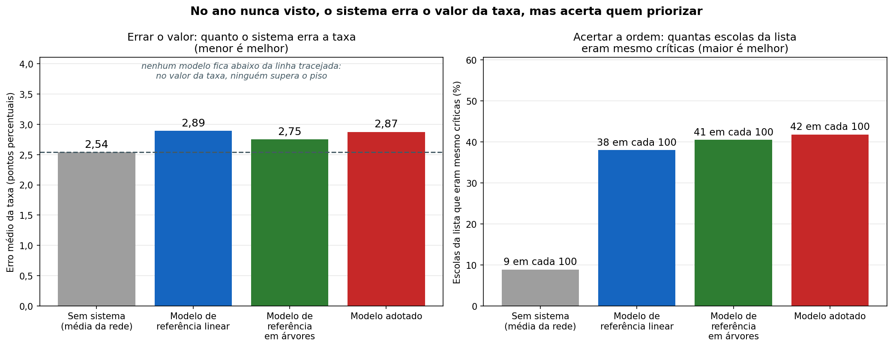
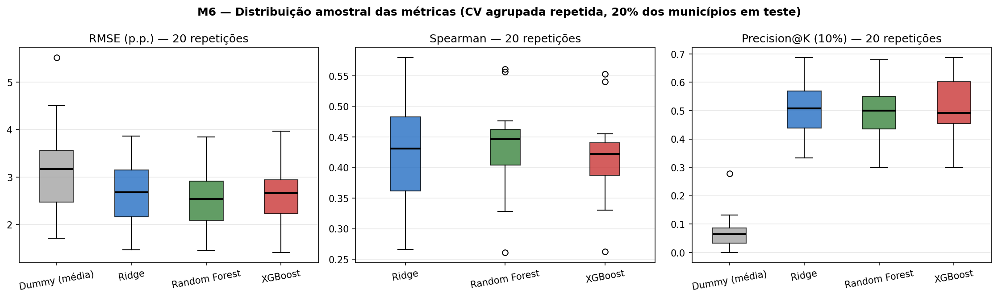
RESULTADO CENTRAL
O sistema acerta a ordem, não a magnitude
Teste do ano nunca visto
0,348
Acerto da ordenação
0,418
Acerto da lista prioritária
0,798
Separação crítica × não crítica
não supera o piso
Erro do valor da taxa
Termômetro descalibrado: erra os graus, mas aponta quem tem mais febre.
15

Slide 16
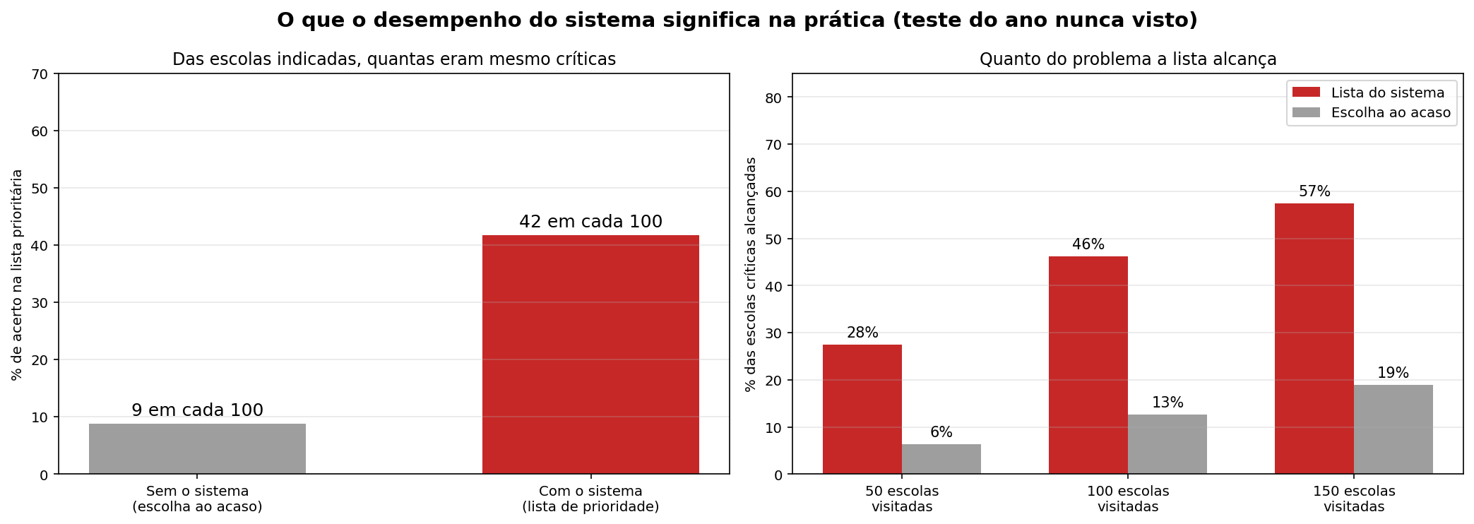
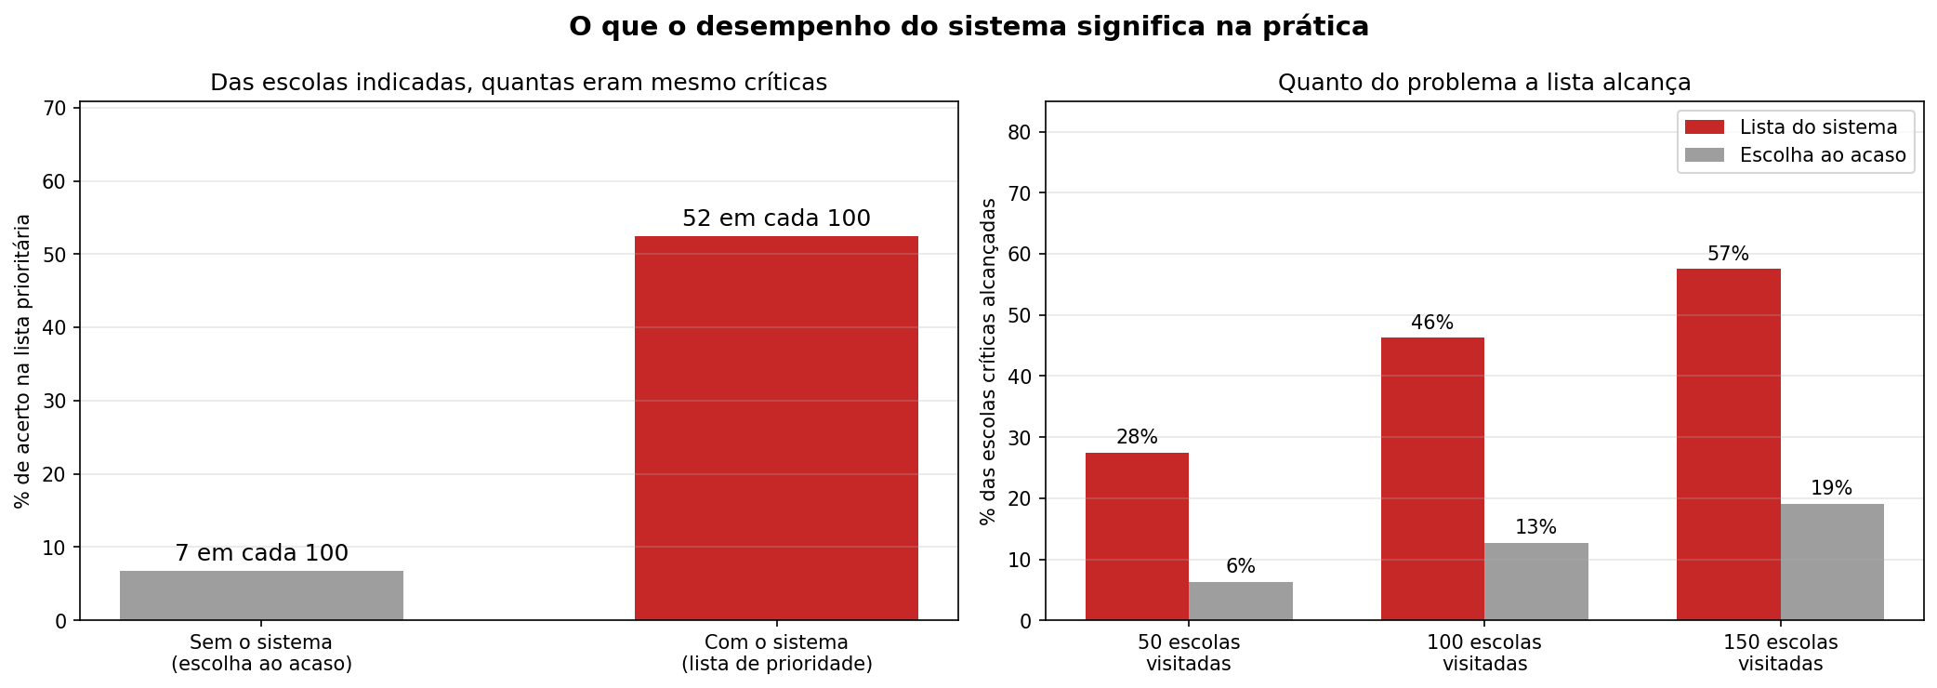
GANHO PRÁTICO
Quanto isso vale para o gestor
28% vs 6%
46%
57% vs 19%
top 50 × escolha ao acaso
das críticas com uma lista de 100
top 150 × escolha ao acaso
16

Slide 17
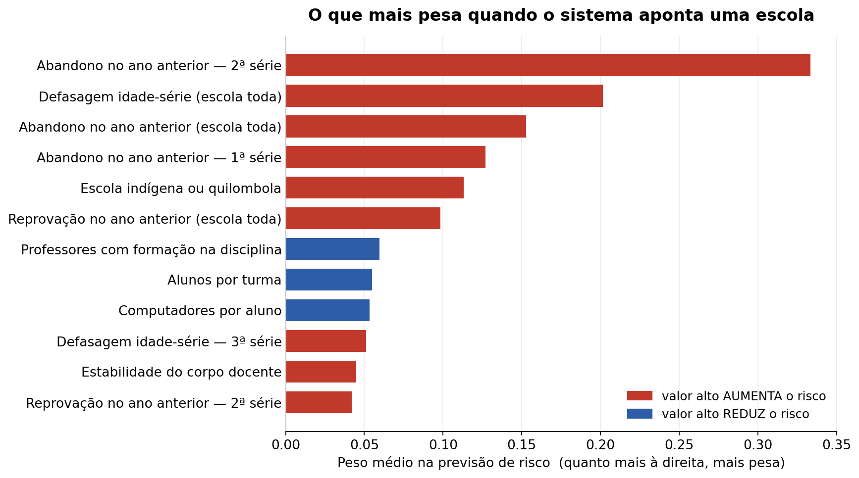
INTERPRETABILIDADE
Por que esta escola? A explicação de cada indicação
Cada previsão é decomposta por característica
No topo: histórico da escola, defasagem e reprovação
Acerta pelas razões certas.
17

Slide 18
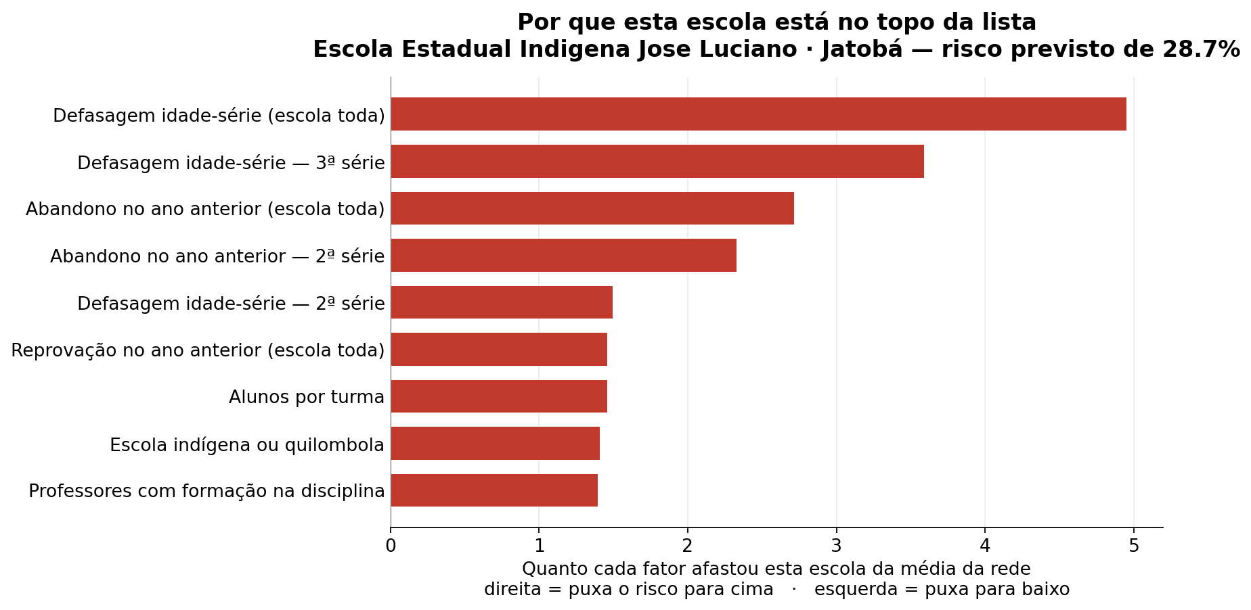
CASO INDIVIDUAL
A explicação de uma escola específica
Maior risco na base histórica: escola indígena de Jatobá — 28,7%
É o laudo que o gestor vê no painel
18

Slide 19
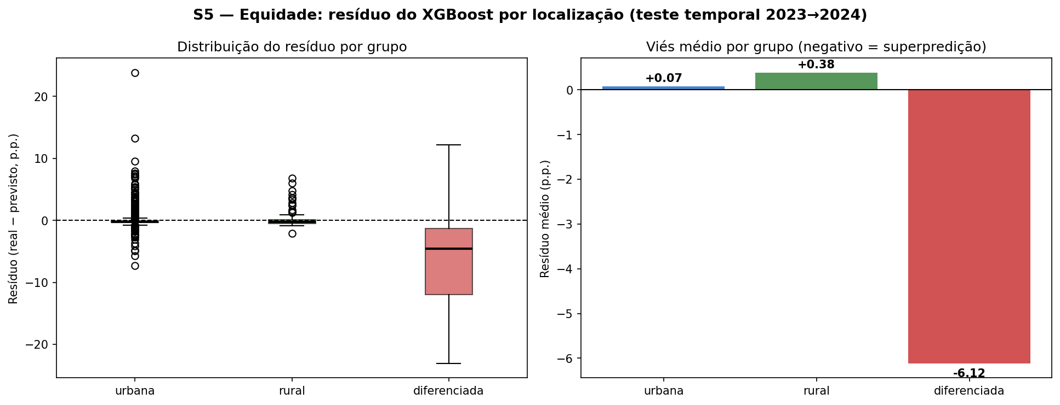
EQUIDADE
O limite que precisa ser declarado
Erro médio por grupo:
−6,12 p.p. indígenas e quilombolas
+0,07 p.p. urbanas
+0,38 p.p. rurais
Causa provável: proteção comunitária que os dados não captam
Risco: recursos para escolas sem risco real
Declarado no painel e 1º trabalho futuro
19

Slide 20
O SISTEMA NAS MÃOS DO GESTOR
A entrega: o painel de priorização
Ranking de risco
Detalhe da escola
Panorama
Escolas do ano seguinte, com filtros e CSV.
Risco, posição e o laudo da escola.
Quem abandona mais ou menos que o previsto.
Apoio à decisão: mostra associações, não causas
Onde intervir primeiro — e por quê.
20

Slide 21
RESPOSTAS ÀS PERGUNTAS DE PESQUISA
Conclusões
P1 · Sim. O sistema acerta QUAIS escolas, não QUANTO — e a decisão depende da ordem.
P2 · Sim. Observado × esperado revela as escolas que fogem do padrão.
Evasão concentrada: priorizar, não acompanhar a média
39 características com critérios explícitos
Engenharia como defesa: camadas e 138 testes
21

Slide 22
O QUE VEM DEPOIS
Trabalhos futuros
1
Correção do viés de equidade
2
Ampliação da base
3
Evolução do sistema
4
Avaliação em uso
22

Slide 23
Obrigado.
O sistema não diz quanto cada escola vai perder.
Diz onde olhar primeiro — e por quê.
Artur Oliveira Santiago · PUC-SP · 2026

